Slide 1
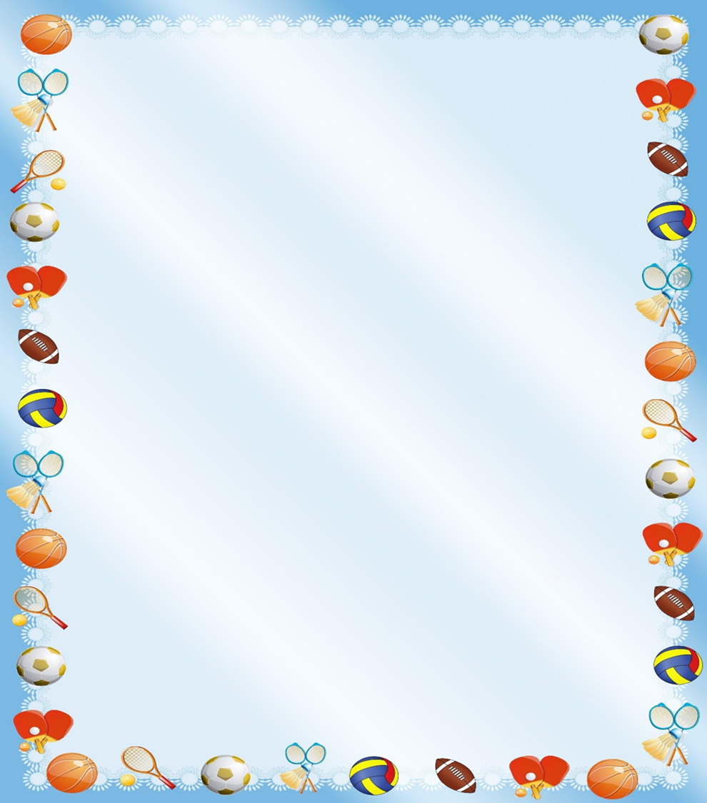
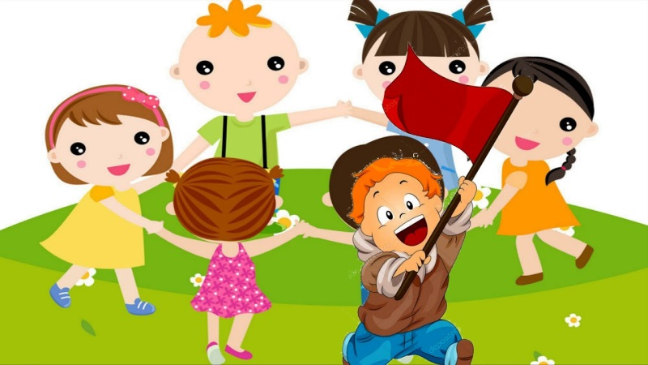
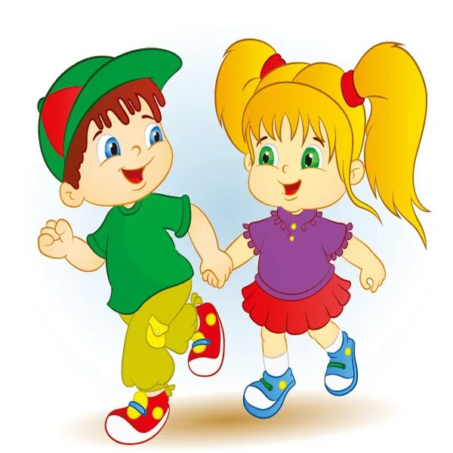
№1Найди флажок
Материал. Флажки (по числу детей).
Ход игры
Дети (6—8 человек) сидят на стульях или на траве. По сигналу воспитателя дети закрывают глаза, а воспитатель тем временем прячет флажки (по числу детей) в разных местах.
«Пора искать флажки!» — говорит воспитатель. Дети открывают глаза и идут искать. Тот, кто находит, возвращается на свое место. Когда все дети найдут флажки, они встают друг за другом и идут вдоль площадки. Впереди колонны идет тот, кто первым нашел флажок. По сигналу «на места!» дети садятся на стулья, и игра начинается снова.
Указание к игре
Воспитатель должен следить за тем, чтобы дети брали один флажок. Хорошо проводить эту игру в лесу, на полянке: можно прятать флажки в траве, в кустах, за деревьями.
№2Найди себе пару
Материал. Флажки (по числу участников — по 2 флажка каждого цвета, один флажок должен остаться без пары).
Ход игры
В игре принимает участие нечетное число детей. Каждый ребенок получает один флажок. По сигналу воспитателя (например, удар в бубен) дети разбегаются по площадке (комнате). По другому сигналу (например, два удара в бубен или слова «найди пару») дети, имеющие одинаковые флажки, становятся рядом.
Один ребенок остается без пары. Обращаясь к нему, все играющие говорят:
Ваня, Ваня (Маша, Оля и др.), не зевай!
Быстро пару выбирай.
Затем по удару в бубен дети опять разбегаются по площадке, и игра повторяется.
Указания к игре
Во время бега дети должны держать свои флажки поднятыми вверх.

Slide 2
№3 Цветные автомобили
Материал. Флажки 3 цветов или круги, кольца (по числу участников и еще по одному флажку каждого цвета).
Ход игры. Дети размещаются вдоль стены комнаты или по краю площадки. Они — автомобили. Каждому из играющих дается флажок какого-либо цвета (по желанию) или цветной круг, кольцо. Воспитатель стоит лицом к играющим в центре комнаты (площадки). Он держит в руке флажки тех же цветов.
Воспитатель поднимает флажок какого-нибудь цвета. Все дети, имеющие флажок этого цвета, начинают бегать по площадке (в любом направлении); на ходу они гудят, подражая автомобилю. Когда воспитатель опустит флажок, дети останавливаются и возвращаются на место. Затем воспитатель поднимает флажок другого цвета, и игра возобновляется.
Указания к игре. Воспитатель может поднимать один, два или все три флажка вместе, и тогда на площадку выезжают все «автомобили».
Если дети не видят, что флажок опущен, воспитатель дополняет зрительный сигнал словесным «автомобили (называет цвет) остановились».
Воспитатель может заменить цветовой сигнал словесным (например, «выезжают синие автомобили», «синие автомобили возвращаются домой»).
№4 Трамвай
Материал. Шнур, 3 флажка желтого, красного и зеленого цвета.
Ход игры. Дети стоят вдоль стены комнаты или стороны площадки в колонне парами, держа друг друга за руку. Свободными руками они держатся за шнур, концы которого связаны (один ребенок держится правой рукой, другой — левой). Воспитатель находится в одном из углов комнаты и держит в руке три цветных флажка. Воспитатель поднимает флажок зеленого цвета, и дети бегут — трамвай двигается. Добежав до воспитателя, дети смотрят, не сменился ли цвет флажка: если поднят зеленый флажок, движение трамвая продолжается; если появился желтый или красный флажок, дети останавливаются и ждут, когда появится зеленый.
Если желающих играть много, можно устроить остановку, на которой сидят дети и ждут прибытия трамвая. Когда трамвай подъезжает к остановке, он замедляет ход и останавливается; одни пассажиры выходят из трамвая, другие — входят. Воспитатель поднимает зеленый флажок: «Поехали!»
Указание к игре. Если детям более знаком автобус или троллейбус, можно трамвай заменить другим видом транспорта.

Slide 3
№5 У медведя во бору...
Ход игры. На одном конце площадки проводится черта. Это опушка леса. За чертой на расстоянии 2—3 шагов очерчивается место для медведя. На противоположном конце площадки линией обозначается дом детей.
Воспитатель назначает одного из играющих медведем. Остальные играющие — дети, они находятся дома.
Воспитатель говорит: «Идите гулять». Дети направляются к опушке леса, собирая грибы, ягоды, делая соответствующие движения (наклон и выпрямление корпуса), и одновременно произносят хором стихи:
У медведя во бору
Грибы, ягоды беру,
А медведь сидит
И на нас рычит.
Когда играющие произносят слово «рычит», «медведь» с рычанием встает, а дети бегут домой. «Медведь» старается их поймать (коснуться). Пойманного «медведь» отводит к себе в дом. Дети возобновляют сбор грибов и ягод.
Правила игры. Бежать до окончания текста не разрешается ни детям, ни «медведю». Когда будут пойманы 2—3 играющих, выбирают нового медведя.
Указания к игре. Воспитателю следует подчеркнуть, что дети не боятся медведя, что они убегают, лишь когда он бросается за ними. Медведь тоже не сразу бросается ловить: он должен сперва поглядеть на них, поворчать. Медведи выбираются только из числа тех, кто ни разу не нарушил правила и кого не поймали.
№6 Пробеги тихо
Ход игры. Дети делятся на группы по 5—6 человек. Они стоят за чертой на одном конце площадки. Выбирается водящий, он садится посередине площадки и закрывает глаза. По сигналу воспитателя одна группа бежит мимо водящего на противоположный конец площадки до условленного места (черты). Дети должны бежать бесшумно. Если водящий услышит шум шагов, он говорит «стой» и бегущие останавливаются. Не открывая глаз, ведущий показывает, откуда слышит шум. Если он указал правильно, дети отходят в сторону; если ошибся, они возвращаются на свои места и бегут снова. Так поочередно пробегают все труппы детей.
Выигрывает та группа, которую не услышал водящий. При повторении игры водящий меняется.
Указание к игре. Эту игру лучше проводить в помещении, когда дети в тапочках или другой легкой обуви и им удобнее бежать на носочках. Кроме того, на участке бесшумно бежать трудно: шуршит песок, листья и пр.

Slide 4
№7 Лошадки
Ход игры. Дети становятся парами: один — лошадка, другой — возчик. Для игры даются вожжи или дети держатся за поясок.
Поехали, поехали
С орехами, с орехами
К дедке по репку,
По пареньку,
По сладеньку,
По горбатеньку.
С окончанием текста дети продолжают бежать в том же ритме под приговаривание воспитателя «гоп, гоп...» или прищелкивая языком до тех пор, пока воспитатель не скажет «тпру-у». При повторении игры дети меняются ролями.
Указания к игре. После того как все освоятся с игрой, воспитатель предлагает во время бега высоко поднимать колени.
Начинать игру следует с одной парой, постепенно увеличивая число участников до 3—4 пар.
№8 Зайцы и волк
Ход игры. Одного из играющих выбирают волком. Остальные дети изображают зайцев.
На одной стороне площадки «зайцы» устраивают себе домики (чертят кружочки). В начале игры «зайцы» стоят в своих домиках; «волк» — на другом конце площадки (в овраге).
Воспитатель говорит:
Зайки скачут,
Скок, скок, скок,
На зеленый на лужок.
Травку щиплют, кушают,
Осторожно слушают —
Не идет ли волк.
«Зайцы» выпрыгивают из домиков и разбегаются по площадке. Они то прыгают на двух ногах, то присаживаются, щиплют травку и оглядываются, не идет ли «волк». Когда воспитатель произносит последнее слово, «волк» выходит из оврага и бежит за «зайцами», стараясь их поймать (коснуться). «Зайцы» убегают каждый в свой домик. Пойманных «зайцев» «волк» отводит в овраг.
Как только «волк» уходит, воспитатель повторяет текст стихотворения и игра возобновляется. После того как пойманы 2—3 «зайца», выбирается другой волк.
Указание к игре. Надо следить за тем, чтобы дети не делали домики слишком близко один от другого.

Slide 5
№9 Перепрыгнем через ручеек
Ход игры. На площадке рисуется ручеек, с одного конца узкий, а дальше все шире и шире (от 10 до 40 см).
Группе детей предлагается перепрыгивать через ручеек вначале там, где он узкий, затем там, где он пошире, и, наконец, где самый широкий.
Воспитатель отмечает тех, кто сумел перепрыгнуть ручеек в самом широком месте.
№11 Лиса в курятнике
Ход игры. На одной стороне площадки очерчивается курятник (размер зависит от числа играющих). В курятнике на насесте (на скамейках) сидят «куры». На противоположной стороне площадки огорожена лисья нора. Все остальное место — двор.
Один из играющих назначается лисой. По сигналу воспитателя «куры» спрыгивают с насеста, ходят и бегают по двору, клюют зерна, хлопают крыльями. По сигналу воспитателя «лиса!» «куры» убегают в курятник и взбираются на насест, а «лиса» старается утащить «курицу», не успевшую спастись, и уводит ее в свою нору. Остальные «куры» снова спрыгивают с насеста, и игра возобновляется.
Когда «лиса» поймает 2—3 кур, на эту роль назначается другой ребенок.
№10 Огуречик, огуречик...
Ход игры. На одном конце площадки — ловишка (воспитатель), на другом — дети. Ребята приближаются к ловишке прыжками на двух ногах. Педагог говорит:
Огуречик, огуречик,
Не ходи на тот конечик:
Там мышка живет,
Тебе хвостик отгрызет.
При последних словах дети убегают на свои места, а воспитатель их догоняет.
№12 Охотник и зайцы
Ход игры. На одной стороне площадки воспитатель очерчивает место для «охотника», на роль которого назначают одного из детей. На другой стороне обозначаются кружками места «зайцев». В каждом кружке находится по 2—3 «зайца».
«Охотник» обходит площадку, как бы разыскивая следы «зайцев», затем возвращается к себе.
Воспитатель говорит:
— Выбежали на полянку зайцы.
Зайцы выбегают из своих кружков и прыгают на двух ногах, продвигаясь вперед. По сигналу воспитателя «охотник!» «зайцы» останавливаются, поворачиваются к «охотнику» спиной, а он, не сходя с места, бросает в них мячом. Тот «заяц», в которого «охотник» попал мячом, считается подстреленным, и «охотник» уводит его к себе.
Игра повторяется 3 раза. Затем воспитатель производит подсчет подстреленных зайцев, выбирает другого охотника, и игра продолжается.

Slide 6
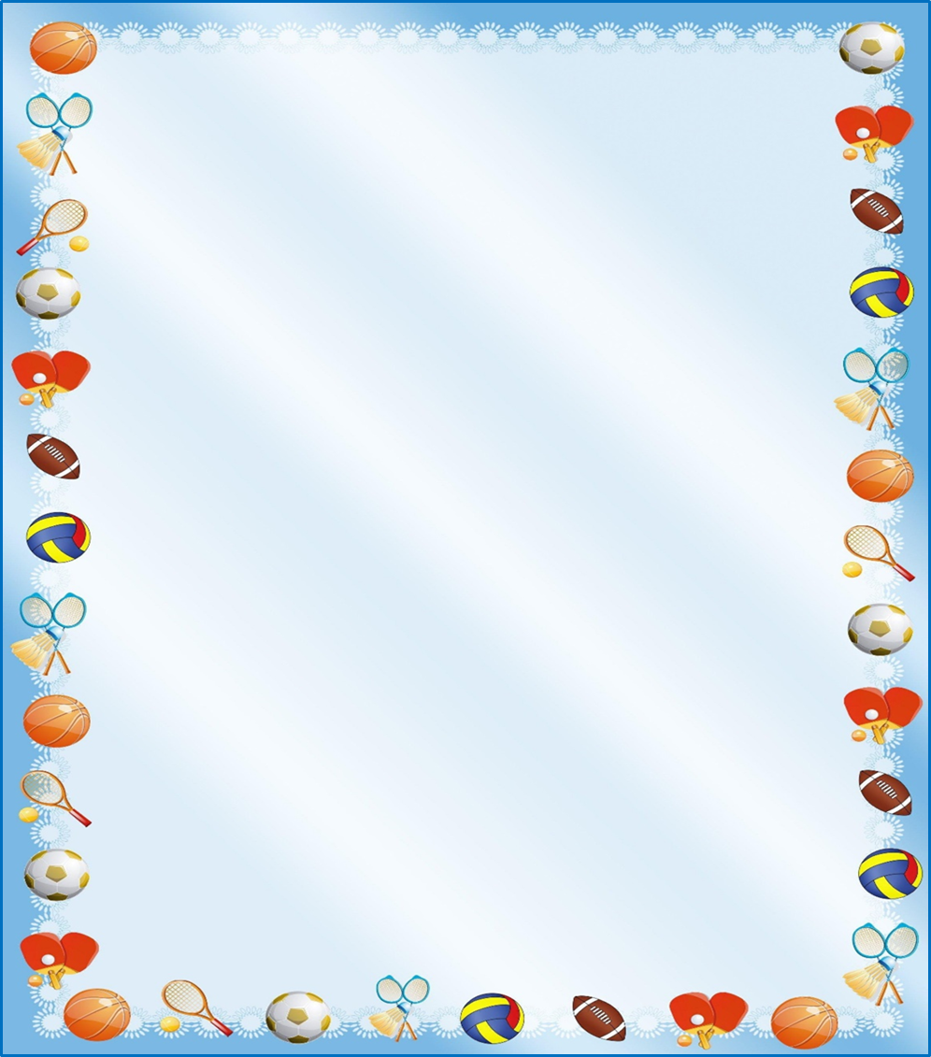
№13 Накинь кольцо
Материал. Различные фигурки (слон с поднятым хоботом, гусь с вытянутой шеей, зайчик с поднятой лапой и т.п.); кольца.
Ход игры. Игра заключается в набрасывании колец на различные забавные фигурки.
На расстоянии 1,5—2 м от фигуры проводится черта — граница, с которой дети бросают кольца. Воспитатель показывает, как надо встать, как держать кольцо в горизонтальном положении, как бросать (от себя), чтобы оно оставалось в горизонтальном положении и во время полета (у детей это получается не сразу, поэтому предварительно нужно помогать ребенку, направляя движение его руки).
№14 Мяч через веревку (сетку)
Материал. Веревка (сетка), мяч.
В варианте игры: мячей взять в 2 раза меньше количества участников.
Ход игры. Между деревьями или гимнастическими стойками натягивается веревка или сетка на уровне груди ребенка.
По обе стороны веревки (сетки) на расстоянии 1 м от нее проводятся линии. Группы детей (по 4—6 человек с каждой стороны) становятся на линиях друг против друга.
Тот, кто стоит с краю, получает мяч. По сигналу воспитателя «начинай!» он бросает мяч через сетку ребенку, стоящему напротив. Тот, поймав мяч, перебрасывает его стоящему рядом и т.д. Когда мяч дойдет до последнего играющего, воспитатель отмечает, какие ошибка были у одной и другой группы играющих. При повторении игру начинает другая группа.
Вариант игры. Все дети одной из групп получают мячи и перебрасывают их стоящим напротив.

Slide 7
№15 Кролики
Материал. Обручи, стульчики (по числу обручей), большой стул.
Ход игры. На одной стороне площадки кладутся обручи — клетки кроликов. Перед ними ставятся стульчики, к которым вертикально привязываются обручи. На противоположной стороне ставится стул — дом сторожа, на этом стуле сидит воспитатель. Между домом и клетками кроликов — луг. Дети маленькими группами по 3—4 человека становятся в кружки.
«Кролики сидят в клетках», — говорит воспитатель, выполняющий роль сторожа; дети присаживаются на корточки. Воспитатель поочередно подходит к клеткам и выпускает «кроликов» со словами: «Погуляйте, поешьте травки». «Кролики» пролезают в обручи и начинают бегать и прыгать.
Через некоторое время воспитатель говорит: «Бегите в клетки!» «Кролики» бегут домой, каждый возвращается в свою клетку, пролезая снова в обруч.
«Кролики» до тех пор находятся в клетке, пока сторож снова не выпустит их.
№16 Котята и щенята
Материал. Гимнастическая стенка, скамейки (лесенка).
Ход игры. Игру можно проводить в комнате, где есть гимнастическая стенка, или на участке.
Играющих делят на две группы. Дети одной группы изображают котят, дети другой — щенят. «Котята» находятся около гимнастической стенки; «щенята» — на другой стороне комнаты (в будках за скамейками, за лесенкой, поставленной на ребро).
Воспитатель предлагает «котятам» побегать легко, мягко. На слова воспитателя «щенята!» вторая группа детей перелезает через скамейки. Они на четвереньках бегут за «котятами» и лают «ав-ав-ав!». «Котята», мяукая, быстро влезают на гимнастическую стенку. Воспитатель все время находится рядом.
«Щенята» возвращаются в свои домики. После 2—3 повторений дети меняются ролями, и игра продолжается.

Slide 8
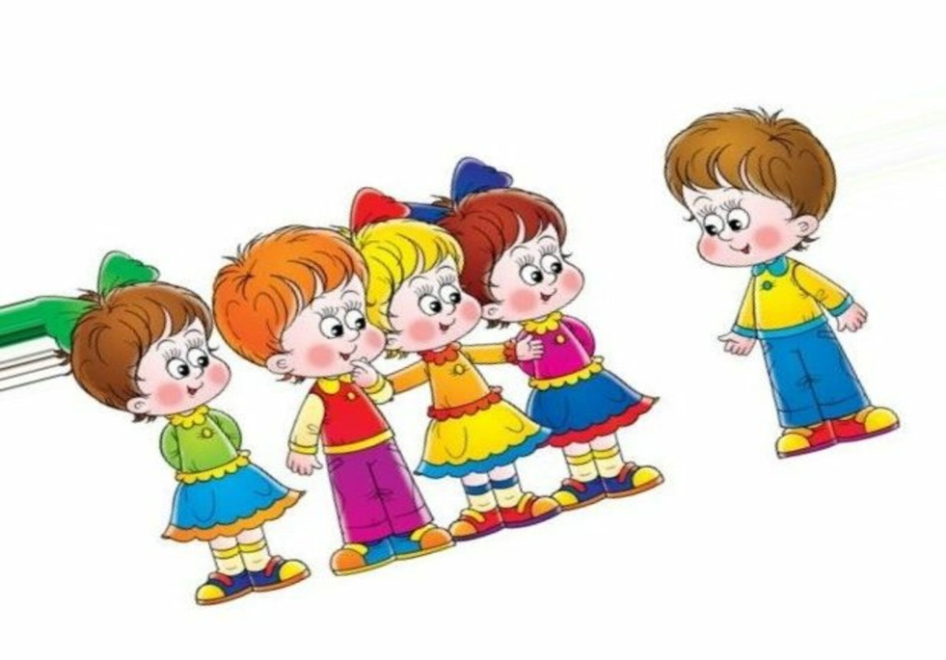
№17 Из-за леса, из-за гор...
Ход игры. Воспитатель, как бы натягивая вожжи, шагает, высоко поднимая колени. Дети следуют за педагогом свободной группой.
Из-за леса, из-за гор (Все шагают.)
Едет дедушка Егор:
Сам на лошадке,
Жена на коровке,
Дети на телятках, (Все скачут галопом.)
Внуки на козлятках.
Гоп, гоп, гоп, гоп...
Гоп, гоп, гоп, гоп...
По слову воспитателя «тпру-у» все останавливаются.
№18 Где купался, Иванушка?
Материал. Небольшой камушек.
Ход игры. Дети садятся на скамейку. Одного из них назначают Иванушкой. Он отходит в сторону, остальные играющие складывают ладони «чашечкой» и кладут их на колени. У воспитателя в ладонях, сложенных вместе, небольшой камушек.
Водящий встает к играющим спиной.
Дети хором произносят:
— Где купался, Иванушка?
— Среди белого камушка.
Белый камень у меня, у меня,
Говорите на меня, на меня...
Белый камень у меня, у меня,
Говорите на меня, на меня...
В это время воспитатель поочередно касается сложенными ладонями всех детей и одному из них незаметно опускает камушек.
К тому времени, когда дети заканчивают произносить текст, все ладошки должны быть закрыты. Иванушка поворачивается к играющим и старается отгадать, у кого камушек.
Если отгадает, садится на место ребенка, у которого был камушек, а тот становится Иванушкой. Если не отгадает, водит еще раз. Не отгадав и на следующий раз, садится на конец скамейки, а Иванушка выбирается вновь.
Когда дети хорошо усвоят игру, они организуют ее самостоятельно, выбирая ведущего и Иванушку с помощью считалки.

Slide 9
№19 Теремок (хороводная игра)
Ход игры. Играющих может быть любое число, но не меньше 6 человек. Дети договариваются, кто будет мышкой, лягушкой, зайцем, лисичкой, волком и медведем. Мышек, лягушек и др. может быть несколько, только медведь-ловишка должен быть один (он выбирается с помощью считалки). Все играющие берутся за руки, идут по кругу и говорят или поют:
Стоит в поле теремок, теремок,
Он не низок, не высок, не высок,
Вот по полю, полю мышка бежит,
У дверей остановилась и стучит.
Все дети-мышки вбегают в круг и говорят:
Кто-кто в теремочке живет,
Кто-кто в невысоком живет?
Никто не отвечает, и они остаются в кругу. Остальные дети снова идут по кругу и снова говорят те же слова, но вместо мышки называют лягушку и т.д.
Каждый раз названные дети выбегают в круг и спрашивают:
Кто-кто в теремочке живет,
Кто-кто в невысоком живет?
Им отвечают все стоящие внутри круга;
Я — мышка-норушка...
Я — лягушка-квакушка... и т.д.
А ты кто?
Услышав соответствующий ответ, говорят: «Иди к нам жить».
Остается один медведь. Он ходит вокруг собравшихся вместе животных и на их вопрос «а ты кто?» говорит: «А я мишка — всех ловишка».
При этих словах все бегут в условное место, медведь старается их поймать. Пойманным детям медведь» сам говорит, кто из них кем будет при повторении игры; остальные роли распределяются по желанию.
№20 Сидит, сидит зайка...
Ход игры. У стены на корточках сидит «зайка». «Охотники» (10—12 человек) расположились группой у противоположной стены. Участвующие в игре дети говорят:
Сидит, сидит зайка, («Зайка» поворачивает голову из стороны в сторону и замирает, прислушиваясь.)
Сидит зайка серый
Под кустом, под кустом.
Охотнички едут, («Охотнички» скачут галопом по кругу и задерживаются на том месте, где их застанет речь «зайки».)
Едут, скачут в поле
Во пустом, во пустом.
«Вы, охотнички, скачите, (Говорит один «зайка», стоя во весь рост и слегка сгибая ноги в коленях.)
На мой хвостик погладите: (Делает прыжок, еще прыжок и еще прыжок, поворачиваясь спиной к охотникам.)
Я не ваш,
Я ушел!»
«Зайка» убегает. «Охотники» ловят его, держась за руки и стараясь окружить его. Выбегать из-под рук «охотников» «зайка» не имеет права, если круг замкнулся— он пойман.
На роль зайца назначают другого ребенка, и игра повторяется

Slide 10
№21 Где постучали?
Материал. Небольшая палочка, косынка (белый бумажный колпак).
Ход игры. Дети садятся на стульчики, расставленные по кругу. Выбирается водящий. Он выходит на середину круга, и ему завязывают глаза. Остальные дети должны сидеть очень тихо. Воспитатель бесшумно проходит позади детей, останавливается возле кого-либо из сидящих и стучит палочкой о спинку стула, а затем прячет палочку за его спиной, чтобы ее не было видно. Потом она тихо отходит в сторону и говорит: «Пора!»
Стоящий в кругу должен отгадать, где постучали, и подойти к тому, у кого спрятана палочка. Отгадав правильно, водящий садится на место того ребенка, у которого была палочка, а тот становится водящим. Если же водящий ошибся, то игра повторяется с ним же. Надо попросить детей сидеть еще тише, чтобы не мешать ему слушать. Если он не отгадает и во второй раз, выбирается другой водящий и игра продолжается.
Указание к игре. Под косынку, которой завязывают глаза детям, надо каждый раз подкладывать кусочек белой бумаги или вместо повязки надевать водящему бумажный колпак.
№22 Лучинки
Материал. Набор из 30—40 лучинок длиной 10—15см, окрашенных в 3—4 цвета.
При усложнении игры добавить лучинки разного размера — от 5 до 15 см, по нескольку штук каждого размера.
Ход игры. Группе детей (3—4 человека), сидящих за столом, воспитатель показывает, какие узоры можно выложить из лучинок. Дети берут из коробки лучинки и выкладывают узоры по образцу. Затем воспитатель предлагает детям самим придумать, что можно выложить из лучинок; напоминает, лучинки какого цвета лучше использовать.
Указание к игре. После того как дети научатся выкладывать узоры, к имеющемуся набору добавляются лучинки разных размеров. Воспитатель предлагает детям выкладывать и несложные сюжеты, например, дом с забором, дерево и т.п.
Наборы лучинок можно изготовить самим из деревянного бруска или тонкой фанеры. Лучинки нужно хорошо обстругать и покрасить несмываемой краской.

Slide 11
№23 Улица
Материал. Шнуры (санки), физкультурные палки, кольца и т.п.; зеленый и красный кружки; для игры требуется просторная площадка или большой зал.
При усложнении игры: самодельные книжечки или бумажки — пропуска на право езды.
Ход игры. Каждый из играющих выбирает, какой вид транспорта будет изображать. Одни берут вожжи (зимой — санки) и подражают езде на лошади (ходят, высоко поднимая ноги, бегут); другие, с рулями в руках, — езде автомобиля (бегут, подражая гудкам). А вот мчится пожарная машина (один ребенок берется за передние концы физкультурных палок или шнуров, другой — за задние концы, третий — помещается в середине).
Посреди площади, начерченной на земле, стоит «милиционер» (воспитательница, а в дальнейшем дети). «Милиционер» регулирует движение: поворачивается то к одним, то к другим и показывает то красный, то зеленый кружок.
Ездить можно вокруг площади и пересекая ее. Если кто-либо нарушает правила езды, «милиционер» берет штраф (оштрафованный похлопывает по ладошке «милиционера» столько раз, сколько надо уплатить, считая вслух).
«Ночью» движение прекращается: «лошадей» отводят в конюшню (садятся на скамейки или стульчики), «машины» едут в гараж (тоже садятся), «милиционер» уходит с дежурства. Затем выбирают нового «милиционера» (одного или двух), дети меняются игрушками и ролями, и игра повторяется.
Правила игры. «Лошади» и «автомобили» останавливаются при поднятии красного кружка и начинают двигаться при поднятии зеленого. «Пожарная машина» пропускается вне очереди. Если «милиционер» уходит с поста, все движение останавливается. В дальнейшем вводится дополнительное правило — ездить по правой стороне. Это правило вводится главным образом в играх со старшими детьми.
Указания к игре.
Улицы обозначаются двумя параллельными линиями на расстоянии 8 — 10 м одна от другой. Если площадка большая, можно сделать два перекрестка и поставить двух милиционеров. Кроме автомашин и лошадей, можно устроить трамваи. Для этого нужны два шнура, за концы которых берутся два ребенка. У стоящего впереди на груди два цветных кружка, обозначающие трамвайные огоньки.
Зимой для игры можно взять санки. Одни санки, с цветными вожжами, будут обозначать езду на лошади в санях; двое саней, соединенных веревкой, — трамвай с прицепом (ехать могут сразу двое «пассажиров», «вагоновожатый» впереди везет санки, а «кондуктор» позади их подталкивает).
Роли в игре время от времени меняются. Если требуется продлить отдых, можно провести осмотр всех машин и лошадей, выдачу пропусков на право езды (самодельные книжечки или бумажки) и т. п.
Игра может проводиться во время прогулки в средней и старшей группах совместно.

Slide 12
№24 Поезд
Материал. Красные и зеленые флажки, фуражка, круги-фонари.
Ход игры. Из детей выбираются: паровоз, машинист, кондуктор, начальник станции, стрелочники. Остальные дети изображают вагоны и становятся за «паровозом» (ему в руки дают круги-фонари) и «машинистом», положив руки на плечи впереди стоящему.
«Стрелочники» с красными и зелеными флажками располагается по пути следования поезда, на поворотах. Обозначаются станции, им даются названия.
«Начальник станции» надевает фуражку, он отправляет поезд (поднимает руку). «Машинист» дает гудок (гудит «у-у-у»), паровоз пускает пар — «чш-ш-ш», и после этого поезд трогается. Все дети ритмично повторяют за паровозом: «По-шел, по-шел». Затем, ускоряя ход: «Поехали, поехали, поехали». «Кондуктор» следит, хорошо ли идет поезд, не расцепились ли «вагоны» (если вагоны расцепились, «кондуктор» дает сигнал и останавливает поезд).
На пути поезда можно поставить мост — дети, стоя попарно, соединив руки вверху, образуют арки моста. По мосту дети идут на носках, повторяя в такт: «По мосту, по мосту, по мосту». Пройдя мост, поезд ускоряет ход, «вагончики» приговаривают: «Проехали, проехали».
Так же может быть представлен тоннель, проходя через который дети приговаривают: «Ти-ше, ти-ше, ти-ше, ти-ше». После тоннеля поезд снова ускоряет ход: «Проехали, проехали, проехали».
Приближаясь к станции, «паровоз» кричит: «Пить хоч-у-у-у!» «Вагончики» отвечают, замедляя ход: «Ох, устали, ох, устали, ох, устали!» «Начальник станции» встречает поезд, поезд останавливается.
Правила игры. Выполнять движения согласованно и в соответствии со словами. Не нарушать сцепления между «вагонами» и «паровозом». Соблюдать сигналы.
№25 На границе
Материал. Игрушечные винтовки (на 2 меньше числа детей), шнур.
Ход игры. Дети изображают пограничников, двух ребят назначают часовыми с собакой. «Пограничники» отдыхают, например, играют на музыкальных инструментах (изображают игру движениями и поют), собирают для костра шишки (их заранее можно разбросать по площадке), греются у костров (сидят на корточках или в любых позах небольшими группами) и т.д. В другом конце площадки лежат винтовки.
«Часовой» держит «собаку» на привязи (один конец шнура в руке ребенка, изображающего собаку другой — в руке пограничника) и ходит с нею вдоль черты, которой обозначена воображаемая граница. Вдруг «собака» дергает за шнур. «Часовой» кричит: «Тревога!» Услыхав этот сигнал, все «пограничники» должны быстро взять винтовки и построиться вдоль воображаемой границы. Двое детей, которые раньше всех прибегут к черте, будут часовым и сторожевой собакой в следующей игре.
Правила игры. «Пограничники» должны находиться подальше от винтовок. Брать заранее винтовку не разрешается. Кто скорее станет на линию, изображающую границу, будет часовым и сторожевой собакой.
Указания к игре. Винтовки следует разложить прямо на земле подряд на небольшом расстоянии одна от другой. О том, чем будут заниматься пограничники на отдыхе, сговариваются заранее.
При повторении игры следует менять занятия пограничников. Например, первый раз они могут играть на музыкальных инструментах, второй раз — греться у костра, третий раз — собирать шишки, четвертый — заниматься физкультурой и т. п.
Играть можно и в помещении, и на воздухе.

Slide 13
№26 Лиса и гуси (по сказке братьев Гримм)
Ход игры. Обозначаются два дома: для лисы и для гусей. Напротив дома гусей, через площадку, — луг, где пасутся гуси. Все дети становятся в ряд — это гуси на лугу. «Лиса» (воспитатель) говорит: «Гуси, гуси, я вас съем!»
Гуси.
Подожди, лиса, не кушай,
Нашу песенку послушай,
Га-га-га, га-га-га,
Га-га-га, га-га-га!
Лиса.
Надоело слушать вас,
Всех я съем сейчас!
«Гуси» летят домой, «лиса» их ловит. Пойманных отводит в свой дом. Когда «лиса» поймает 3 «гусей», выбирают новую «лису».
Правила игры. Убегать от «лисы» и ловить «гусей» можно лишь после слов «всех я съем сейчас!». Ловить в доме гусей нельзя.
Указания к игре. «Гуси» должны пастись посредине луга, т.е. на равном расстоянии от своего дома и дома лисы. Если «лиса» долго не может поймать положенное число «гусей», пойманные ею «гуси» становятся ее помощниками. Можно также вести счет пойманным «гусям», не задерживая их в доме лисы, а сразу отпуская на волю.
№27 Спасайся от волка
Материал. Шведская стенка (заборчик).
Ход игры. Дети пришли в лес за ягодами, ходят и собирают (время от времени приседают на карточки, наклоняются). Вдруг раздается вой «волка» (волком назначают кого-либо из детей), показывается «волк», дети быстро влезают на деревья (заборчик, шведская лесенка), спасаясь таким образом от «волка». Когда «волк» скрывается, дети снова слезают и продолжают собирать ягоды. Игра повторяется несколько раз, затем по сигналу воспитателя дети уходят из леса, выбирается новый волк, и игра начинается снова.
Правила игры. Влезать на заборчик на 4—5 ступенек, не выше, и только после того, как покажется «волк». «Волк» не ловит, а только пугает детей голосом, высовываясь из своего логова.
Указания к игре. Чтобы дети не свалились с лесенки, спасаясь от «волка», не следует вводить ловлю. «Волка» нужно посадить подальше от лесенки.
Если игра проводится в лесу, дети прячутся от «волка» за деревья.
Роль волка могут выполнять дети по очереди, а воспитатель играет с остальными в сбор ягод. Она помогает детям при влезании на лесенку.
Эту игру следует проводить тогда, когда дети уже умеют лазить, иначе кто-то может упасть.
В качестве отдыха можно ввести привал в лесу, во время которого рассказать что-нибудь близкое игре по содержанию, спеть песню и т. п.

Slide 14
№28 Догонялки
Ход игры. Дети берутся за руки, идут ровной шеренгой к воспитательнице, которая сидит на некотором расстоянии от них на стульчике. Все говорят:
Мы, веселые ребята,
Любим бегать и играть.
Ну, попробуй нас догнать.
Ну, попробуй нас догнать.
Сказав последние слова, все бегут, а воспитатель кого-нибудь ловит. Пойманный садится на стульчик, и игра повторяется.
Правила игры. Бежать только после того, как будет сказано последнее слово. Идти ровной шеренгой, согласуя свои шаги с шагами других детей. Не ловить того, кто поддается.
Указания к игре. Игра очень проста по движениям, но требует от детей известной выдержки. Чем ближе расстояние от детей до того, кто догоняет, тем труднее бывает детям удержаться, чтобы не побежать раньше времени. Это надо иметь в виду и начинать с такого расстояния, которого хватит детям, пока они будут говорить стихи. Постепенно надо уменьшать расстояние — с расчетом, чтобы последнюю фразу пришлось сказать, стоя на месте против ловящего. Если дети будут останавливаться слишком далеко, можно нарисовать линию в 2—3 шагах от ловящего — это будет границей, куда дети должны дойти.
В дальнейшем можно ходьбу заменить подскоками с ноги на ногу, но в таком случае дети отпускают руки и передвигаются свободно. При этом особенно важно обозначить линию, где все должны собраться, заканчивая говорить текст. Когда ловишка ловит, дети уже не прыгают, а бегут.
№29 Уголки
Ход игры. Играющие становятся возле деревьев или в обозначенных на земле кружках. Один из играющих, оставшийся в середине, подходит к кому-нибудь из стоящих в кружках и говорит: «Мышка, мышка, продай мне свой уголок!» Та отказывается, тогда он идет с теми же словами к другому. В это время остальные дети меняются местами, а находящийся в середине старается занять кружок одного из перебегающих. Если это ему удалось, оставшийся без уголка становится на середину и игра продолжается в таком же виде.
Если стоящему посередине долго не удается захватить кружок, воспитатель говорит: «Кошка идет!» Все одновременно перебегают из кружка в кружок по кругу вправо, а стоящий в середине старается занять чье-либо место.
Правила игры. Перед тем как бежать, уговориться с тем, с кем хочешь поменяться местами. Не задерживаться в своем уголке, иначе подводишь товарища, который останется без места.
Указания к игре. Эта игра хорошо проходит на большом участке, где много деревьев, расположенных недалеко друг от друга.
Вначале следует уголки располагать поближе, тогда стоящему на середине легче занять чей-нибудь уголок. Постепенно расстояние между уголками увеличивается.

Slide 15
№30 Перегонки
Материал. Флажки (цветной шнур, колышки).
Ход игры. Каждый выбирает себе пару, с кем побежит наперегонки. Пары выстраиваются друг за другом. Заранее устанавливается, куда надо бежать, и это место обозначается флажками или цветным шнуром, протянутым между двумя колышками. «Раз, два, три!» — говорят хором все играющие, и первая пара бежит, стараясь поскорее добежать до границы и вернуться обратно. Вернувшись, дети становятся позади всех, а бежит после сигнала следующая пара и т.д. Когда все пары пробегут по 2 раза, из играющих формируются новые пары и игра начинается сначала.
Правила игры. Бежать только после сигнала. Добегать точно до границы и только тогда возвращаться обратно.
Указания к игре. Расстояние, на которое бегут дети, следует рассчитать по их силам (приблизительно 20—25 м).
Вначале дети сами выбирают себе партнеров по желанию, но при повторении игры воспитатель старается повлиять на этот выбор, чтобы силы у детей в паре были приблизительно равные.
В этой игре у детей имеется достаточно времени, чтобы передохнуть после бега. Если играющих много, ожидание очереди может слишком затянуться, и лучше поставить детей в две колонны, с тем чтобы бежали сразу 2 пары. Можно время от времени выпускать наперегонки всех сразу — это вносит оживление в игру.
Игра станет интереснее, если детям дать различные задания, например: пройти намеченное расстояние шагом или (при значительном уменьшении расстояния) добраться до границы вприпрыжку (с ноги на ногу). Если играют в помещении, можно дать задание добраться до указанного места как можно тише, на носочках или на четвереньках, что особенно нравится детям.
Разумеется, в одной и той же игре недопустимо так много заданий. Их следует группировать приблизительно по два, не увлекаясь разнообразием, чтобы не утомить детей.
№31 Пирожок
Ход игры. Играющие становятся друг за другом в один ряд; при этом каждый обхватывает впереди стоящего за туловище. Первый в ряду (воспитатель) называется булочником, все следующие за ним составляют печь, кроме последнего: он именуется пирожком. Один из детей назначается покупателем.
Подходит «покупатель» и спрашивает: «Где мой пирожок?» «Булочник» отвечает: «Он за печкой лежит». «Пирожок» кричит: «И бежит, и бежит!» С этими словами «пирожок» отрывается от общей цепи, стараясь встать перед «булочником» раньше, чем «покупатель» успеет его поймать. «Булочник» тоже не стоит на месте — он старается передвинуться навстречу «пирожку».
Если «пирожок» успеет встать впереди цепи, он становится булочником, «покупатель» снова приходит покупать, а пирожком будет тот, кто оказался позади цепи.
Если же «пирожок» будет пойман, он становится покупателем, а последний — булочником. Таким образом, роли постоянно меняются.
Правила игры. Задерживать каким-либо образом «покупателя» не разрешается. «Пирожок» не может убегать от «печи» далеко. Образующие печь должны крепко держаться друг за друга и за «булочника».

Slide 16
Указания к игре. Игра может проводиться только с небольшой группой детей (8—12 человек). Если желающих играть много, можно устроить две «печи», выделить двух «покупателей» и двух «булочников».
В более старшем возрасте можно играть и с большим количеством участников. Роль булочника лишь вначале исполняется воспитательницей, затем ее выполнят успешно и сами дети. Воспитатель может быть покупателем, доставляя при этом детям удовольствие своими намеренными промахами, благодаря которым дети смогут быстрее проходить через наиболее интересные для них роли пирожка и булочника.
Чтобы дети могли передохнуть от движений, можно в середине игры объявить, что печь «обрушилась», — все бегут прятаться в разных местах участка, а воспитатель в роли печника идет искать. Собрав всех и построив снова друг за другом, «печник» объявляет, что печь исправлена, и игра начинается сначала.
В эту игру можно играть на воздухе в любое время года, при условии, что на улице не скользко, иначе детям особенно трудно будет удерживать цепь и бегать вокруг нее.
№32 Докати обруч до флажка
Материал. Большой флажок, небольшие красные флажки (в 2—3 раза больше количества участников), обручи (по количеству участников)
Ход игры. Воспитатель выстраивает детей у нарисованной на земле линии и говорит:
— Посмотрим, кто докатит свой обруч до этого флажка и ни разу не уронит его по дороге.
Он становится сбоку и, взмахнув 3 раза красным флажком, дает сигнал к действию.
Подгоняя палочкой свой обруч, дети катят его к большому флажку, который является конечной целью их пробега.
Кто докатит свой обруч к флажку, ни разу не уронив его по пути, получает красный флажок. Дождавшись, когда все соберутся, обручи катят таким же порядком к другому месту, куда передвигается флаг, и т. д.
В конце игры можно сосчитать, у кого больше флажков.
Правила игры. Обруч подталкивать осторожно, не давая ему упасть. Следить за сигналом: если кто-нибудь раньше времени побежит, надо переиграть. Повторять игру можно только тогда, когда все участники добрались до флажка.

Slide 17
Указания к игре. Игру следует проводить тогда, когда дети уже достаточно наиграются обручами и немного овладеют нужными движениями. Эта игра повысит их интерес к обручам и даст известный толчок к дальнейшим самостоятельным играм.
Начинать надо с небольшого расстояния, постепенно его увеличивая. Когда дети научатся хорошо катить обручи, можно провести игру «Кто быстрее докатит свой обруч к флажку». Здесь можно давать детям флажки разного цвета: самый первый получает красный флажок, второй — зеленый, третий — синий и т. д.
На границах площадки следует поставить скамеечки, чтобы дети ожидали друг друга сидя. Детям удобнее стоять на некотором расстоянии один от другого, когда они начинают игру, иначе во время движения они будут мешать друг другу.
Удобнее разделить детей на две небольшие группы. Когда обручи катит первая группа, остальные смотрят и дожидаются. После игры подсчитываются флажки, которые получила каждая группа. При распределении по группам важно предусмотреть, чтобы силы детей были приблизительно равные и в одной, и в другой группе.
№33 Шарик
Материал. Легкий целлулоидовый шарик (мячик).
В варианте игры: целлулоидовые шарики (мячики) в 2 раза меньше количества участников.
Ход игры. Дети сидят в кругу на ковре (диаметр круга приблизительно 2 м) на некотором расстоянии друг от друга и перекатывают через круг целлулоидовый шарик или мячик. Стоящий на середине ребенок старается перехватить шарик. Если ему это удается, тот, кто неудачно прокатил шарик, идет вместо него на середину.
Правила игры. Катить шарик только через круг. Называть имя ребенка, которому посылаешь шарик.
Указания к игре. Для игры нужен легкий шарик или мячик, чтобы не было больно, если он случайно заденет стоящего в кругу ребенка.
Вариант игры. Можно сидеть не по кругу, а друг против друга (на том же расстоянии). Тогда каждая пара имеет свой шарик. В эту игру интереснее играть, если играющих немного и недолго приходится выжидать, пока шарик попадет в руки каждому.

Slide 18
№34 Шарики и столбики
Материал. Бревнышки (цилиндры) из крупного строительного материала; гимнастические палки (строительный материал) для обозначения линии; 3—4 шарика.
Ход игры. На одной линии ставят несколько бревнышек или цилиндров из крупного строительного материала с промежутками приблизительно 20—30 см. Все играющие сидят на стульчиках. По указанию воспитателя выходят по очереди 3—4 ребенка и становятся у обозначенной линии (линию можно выложить из гимнастических палок или строительного материала). Сидящие дети вместе с воспитателем хлопают в ладоши 3 раза. Последний хлопок — сигнал к прокатыванию шариков. При этом ставятся следующие задания:
1) прокатить шарик через «ворота» (промежуток между цилиндрами);
2) попасть шариком в цилиндр или столбик — стукнуть шариком о столбик;
3) прокатить шарик как можно дальше, например через тоннель (выстроенные в два ряда столбики, покрытые сверху фанерными дощечками или строительным материалом).
Правила игры. Катить шарик, стоя у обозначенной границы. Дожидаться своей очереди. Выполнять конкретное задание.
Указания к игре. Надо начинать игру с небольшого расстояния, постепенно его увеличивая. Задания даются вначале самые простые, а затем усложняются. Не следует торопиться с новыми заданиями, если дети еще затрудняются в выполнении более простых движений. Игра проводится в помещении или на террасе.
№35 Простые кегли
Материал. Несколько крупных кеглей; деревянный шар.
Ход игры. Несколько крупных кеглей составляются вместе. Перед ними на расстоянии 3—4 шагов рисуют линию — отсюда каждый ребенок по очереди пытается попасть своим шаром в кегли. Но важно не только попасть в кегли, но и повалить их все одним ударом шара. Тот, кому это удается, в следующий раз может катить шар уже со второй линии, а затем и с третьей — последней. Тот, кто с третьей линии прокатит свой шарик так хорошо, что повалит все кегли, считается выигравшим. После выявления победителя игру можно начать снова.
Правила игры. Катать шарик надо по очереди. Каждый катит шар по одному разу и передает его следующему. Если кегли не сбиты, в следующую свою очередь надо повторить попытку с прежней позиции.
Указания к игре. Кегли нужно поставить на ровное место и вплотную одну к другой. Если детям трудно будет свалить все кегли сразу, можно для начала считать удачным тот ход, при котором ребенку удалось повалить хотя бы 1—2 кегли. С задачей справиться легче, если дается более крупный и массивный деревянный шар.
Если играет больше десяти детей, следует организовать две игры параллельно, чтобы не утомлять детей продолжительным ожиданием.

Slide 19
№36 Игра в мяч
Материал. Мячи (в 2 раза меньше количества участников).
Ход игры. На земле рисуют 6 линий, параллельных одна другой, на расстоянии приблизительно 0,5 м. Между 2-й 3-й от каждого края линиями поставить детей в две шеренги, друг против друга.
Каждая пара играющих получает по одному мячику. «Раз, два, три!» — говорит воспитатель, это сигнал, что пора начать переброску мячей друг другу. Каждая пара играющих должна три раза подряд перебросить друг другу мяч (туда и обратно). Если при этом мячик ни разу не упал, один из партнеров переходит за следующую линию (делает шаг назад) и расстояние между детьми увеличивается. Если кто-нибудь из пары уронил мячик, подсчет перебросок надо начать снова.
После каждой из трех удачных перебросок мяча то один, то другой играющий отходит назад на одну линию до тех пор, пока оба не станут у последней линии. Затем игра начинается сначала, причем дети могут поменяться парами.
Правила игры. Если мячик упал, надо начать счет сначала. Сдвигаться с нарисованной границы нельзя. Первым переходит на следующую линию тот, кто начал игру, т. е. кто первым бросает мячик.
Указания к игре. Игру нужно показать детям, поиграв с кем-нибудь из детей как с партнером.
Следует расставить пары подальше одну от другой (с промежутками до 0,5м), чтобы они не мешали друг другу ловить. Игру надо начинать с большими мячами, а затем в качестве усложнения можно дать мячи поменьше. Если детям трудно будет ловить на таком расстоянии, можно его уменьшить, и тогда одна линия будет немного к другой ближе.
В эту игру можно играть и коллективно, и индивидуально с отдельными детьми.
Она интересна также для более старших детей, но для них приходится увеличивать расстояния между линиями и прибавлять еще по одной линии с каждой стороны.
Картотека
Подвижные игры для средней группы

